Slide 1

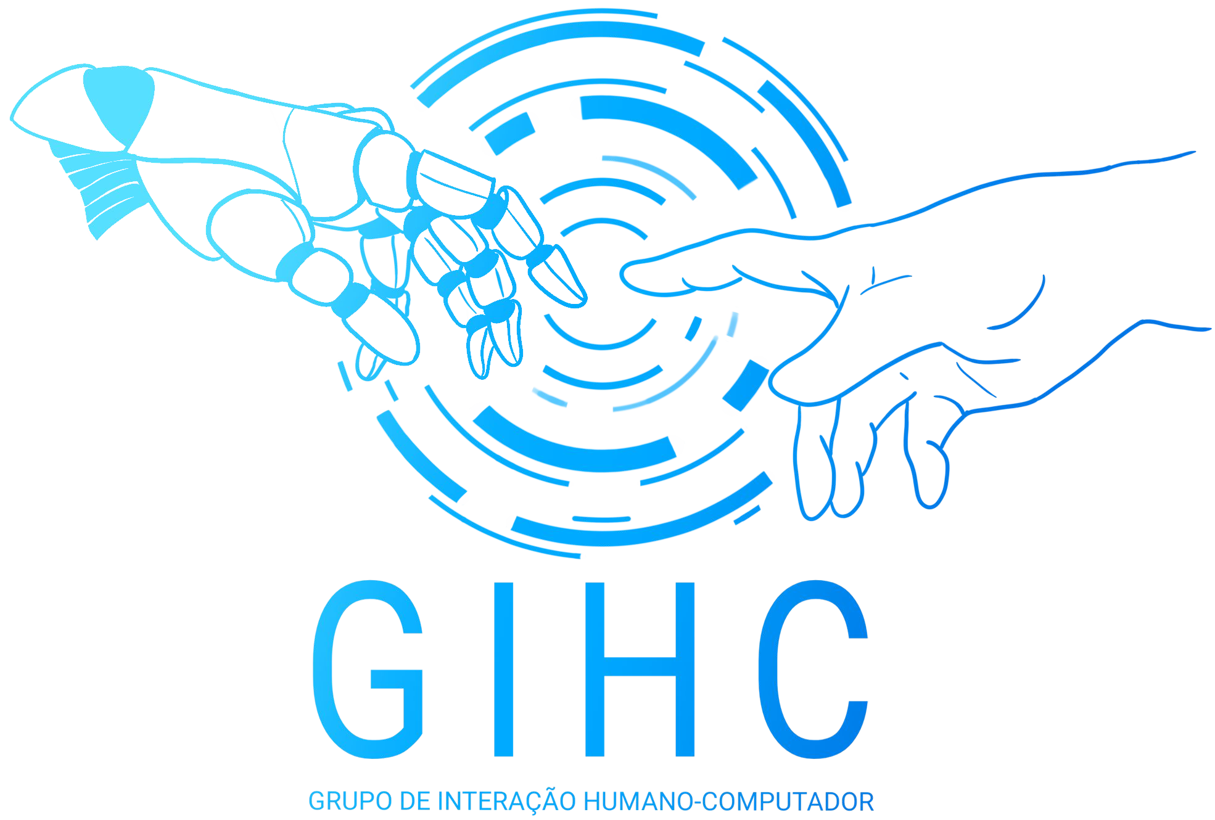
RECUPERAÇÃO DA INFORMAÇÃO DE PRONTUÁRIOS ELETRÔNICOS: Um modelo de visualização de informação de medicamentos.
Nathália Adriele de Lima
Orientador: Prof. Dr. Leonardo Castro Botega

Slide 2
Organização da Apresentação
Contextualização
Problema de Pesquisa
Objetivos
Metodologia
Dados não Estruturados em PEP
Reconhecimento de Entidades Nomeadas
Grafos de Conhecimento
Modelo de Recuperação e Visualização de Informações de Medicamentos
Pontuações da Quali
Resultados Alcançados
Conclusões Finais

Slide 3
Contextualização
Prontuário Eletrônico do Paciente
Limitações frente a recuperação da informação
Dados não estruturados
PLN e Grafos de Conhecimento
Dados de Prescrições de Medicamentos
Modelo de Recuperação e Visualização da Informação de Medicamentos
Processos, métodos, técnicas e ferramentas

Slide 4
Problema de Pesquisa
Demandas dos Prontuário Eletrônico do Paciente
Recuperação e Visualização da Informação
Dados Não Estruturados
Dados de Receituário de Medicamentos
Prescrição de Medicamentos no HCM
Principio Ativo
Similares
Modelo de Recuperação e Estruturação de Dados
Reconhecimento e Extração de Entidades Nomeadas
Persistência de Dados em Banco de Dados Gráficos

Slide 5
Objetivo Geral
O objetivo geral desta pesquisa é desenvolver um modelo para recuperação e visualização de informações de medicamentos descritos nos Prontuários Eletrônicos do Pacientes (PEP), com o objetivo de aprimorar a recuperação de dados não estruturados presentes nesses sistemas. Para alcançar isso, serão empregadas técnicas de Processamento de Linguagem Natural (PLN), especialmente a Extração de Entidades Nomeadas (NER), e de Grafos de Conhecimento para estruturar e agrupar as informações.

Slide 6
Objetivos Específicos
Empreender, por meio de uma revisão de literatura uma investigação do conhecimento atual acerca dos prontuários eletrônicos e, da gestão e organização da informação e do conhecimento contido nesses. Bem como, buscou-se com a pesquisa promover um levantamento de métodos, técnicas e tecnologias para a recuperação e vinculação da informação e do conhecimento.
Realizar pesquisas, investigações e experimentos relacionadas a recuperação de dados de medicamentos, e apresentar os resultados com o objetivo de avaliar a viabilidade de um modelo (incluindo processos, métodos e técnicas) para recuperação, estruturação e visualização de informações de medicamentos presentes em textos não estruturados, coletados e armazenados em PEPs.

Slide 7
Objetivos Específicos
Apresentar a aplicação de um modelo que extrai, agrupa e vincula informações de medicamentos de receituários médicos por meio do mapeamento de entidades nomeadas e seus relacionamentos. Em complemento, apresentar uma prova de conceito que valide o emprego de métodos e tarefas de PLN e Grafos de Conhecimento para recuperar e visualizar informações de textos não estruturados de medicamentos de prontuários eletrônicos.
Implementar e promover a disponibilização de uma base de dados de medicamentos em um banco de dados gráficos. E, desta forma, gerar recursos de visualização e navegação para permitir a recuperação e exploração de informações de medicamentos de maneira eficaz, escalável, precisa e coerente.

Slide 8
Metodologia
Procedimentos Metodológicos e Ferramentas de Coleta:
Características da Pesquisa
Teorias e Práticas da Pesquisa:
Embasamento Teórico
Proposta do Projeto
Coleta dos Dados
Análise de Dados
Resultados

Slide 9
Dados não estruturados em PEP: Implicações, importância da recuperação e ferramentas
Dados não estruturados em PEP
Implicações dos dados não estruturados em PEP
Recuperação de informações em textos livres
Importância e benefícios da recuperação e estruturação de dados
Ferramentas atuais para recuperação da informação

Slide 10
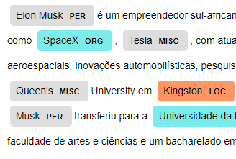
Processamento de Linguagem Natural: Reconhecimento de entidades nomeadas (NER)
Reconhecimento de Entidades Nomeadas
Principais Aspectos e Aplicações do NER
Identificação de entidades
Classificação de entidades
Contextualização das entidades
Extração de entidades e relacionamentos
Aplicação em prontuários eletrônicos
Reconhecimento e extração de dados de registros médicos

Slide 11
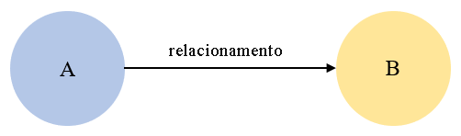
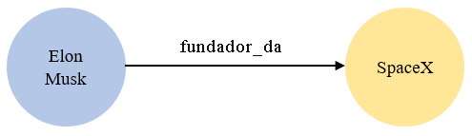
Grafos de Conhecimento: Conceito e Representação
Grafos de Conhecimento
Conceito
Representação em Grafos
Entidades ou Nós
Relações
Atributos
Triplos Semânticos
Grafo de propriedade
Representação básica de um Grafo de Conhecimento
Representação básica de um Triplo Semântico
sujeito-predicado-objeto

Slide 12
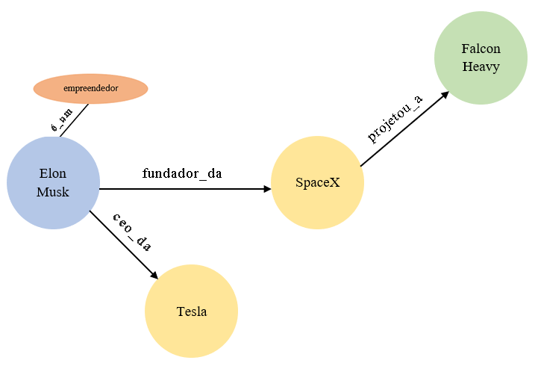
Grafos de Conhecimento: Expansão de um Grafo de Conhecimento
Expansão do Grafo
Representação da expansão de Grafo de Conhecimento

Slide 13
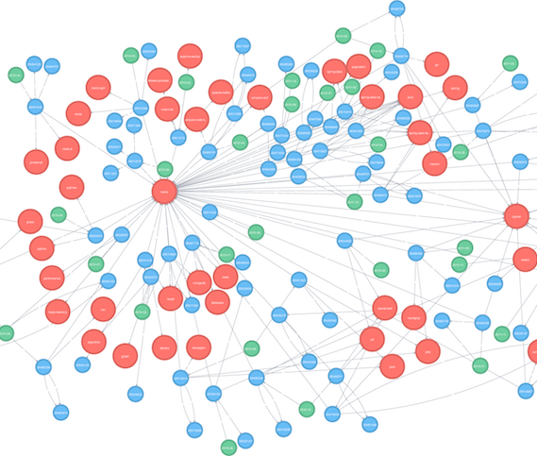
Grafos de Conhecimento: Aplicação no campo da saúde
Aplicação em dados de saúde
Dados Clínicos
Dados Socioeconômicos
Exemplos de aplicação em Biomedicina
Descoberta de Novos Medicamentos
Análise de Dados Genômicos
Descoberta de Novas Terapias
Diagnóstico e Tratamento de Doenças
Gerenciamento de Dados de Biologia
Personalização de Tratamento

Slide 14
Modelo de Recuperação e Visualização de Informações de Medicamentos: Pontos principais
Fases de trabalho e constituição do modelo
Abordagens de desenvolvimento do grafo de conhecimento.
Fluxograma de representação do modelo
Fluxos de Trabalho e de extração de Entidades e Relacionamentos, do modelo de NER/REL.
Procedimentos de rotulação dos dados para treino e teste.
Principais Ferramentas:
Spacy: PLN
Neo4j/Cypher: Banco de dados gráfico
GraphQL: Consulta e API

Slide 15
Fases de trabalho
FASE 1 | FASE 2 | FASE 3
Entidades de interesse foram definidas com base no contexto e frequência de aparição em receituários de medicamentos, e inclui: medicamento, concentração, dosagem e intervalo de administração. Anotações de receituário de medicamentos foram tratadas e rotuladas usando o Excel e a ferramenta Label Studio para rotulação de dados textuais. | Com a ferramenta Spacy, um modelo de PLN/NER/REL foi treinado a partir dos dados rotulados na fase 1, para extrair as entidades: MED, CONCEN, DOSE, APRAZ e TEMP e seus relacionamentos. Para efeito de exemplo, entidades e relações entre entidades serão extraídas e usadas na construção de um grafo de conhecimento, que será salvo no banco de dados gráfico, Neo4j. | Um grafo de conhecimento composto por milhares de medicamentos retirados de uma lista de medicamentos de referência e similares disponibilizada pela Anvisa, é construído. Para exemplo, este grafo será incorporado ao construído na fase 2. E propõem-se uma API para a recuperação das informações contidas no banco de dados gráfico, Neo4j, usando a ferramenta GraphQL.

Slide 16
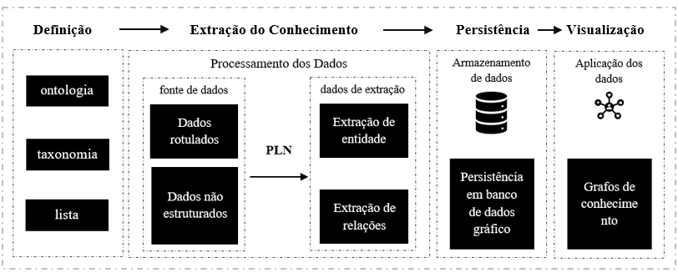
Fluxograma de representação do modelo

Slide 17
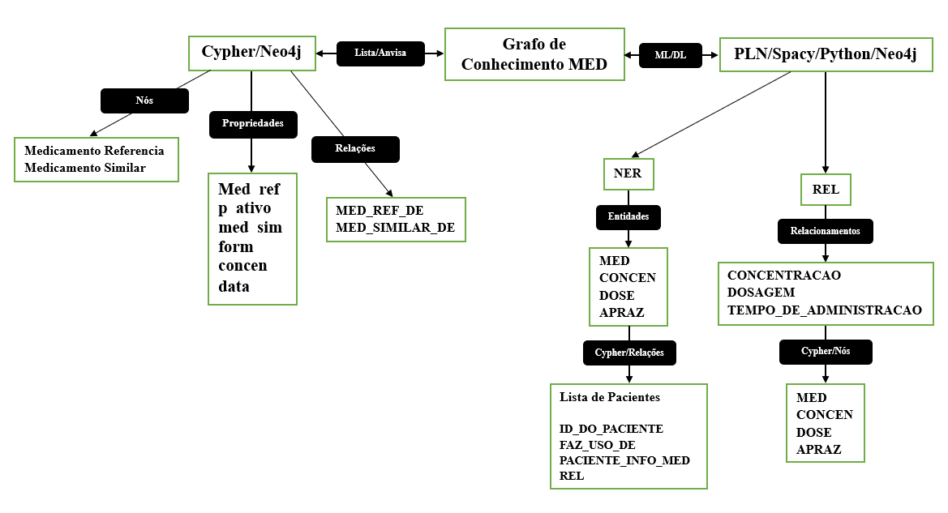
Grafo de Conhecimento MED: Abordagens
Abordagens para o desenvolvimento do grafo de conhecimento de medicamentos

Slide 18
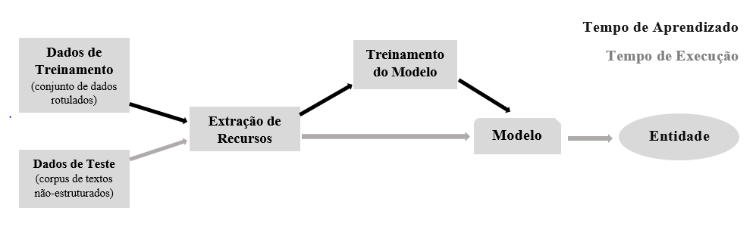
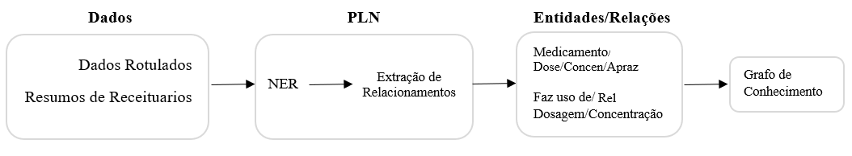
Fluxos de trabalho de treino e extração de entidades e relacionamentos do modelo

Slide 19
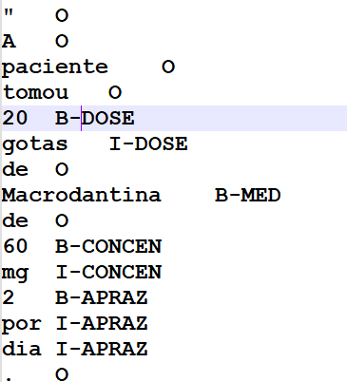
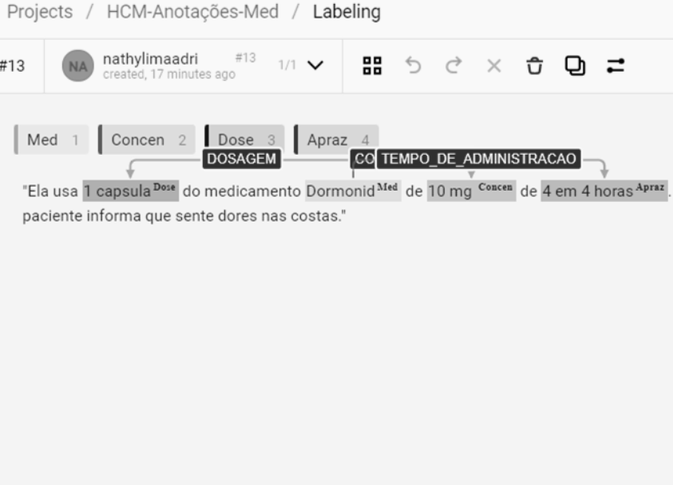
Procedimentos de rotulação dos dados para treino
Padrão de rótulos IOB (Inside–Outside–Beginning) para a rotulação de entidades..
Anotações de NER e REL com a ferramenta Open-source, Label-Studio

Slide 20



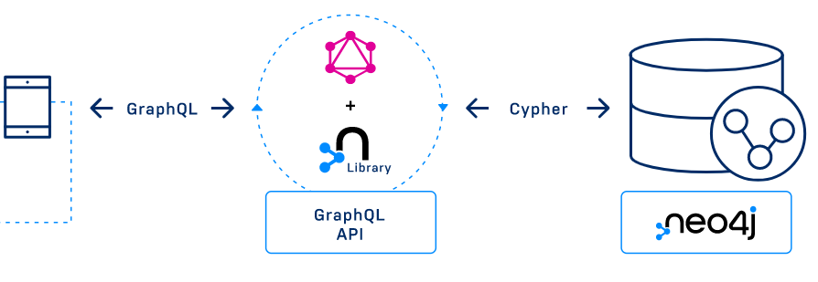
Principais ferramentas
Modelos de linguagem
Ajuste fino
Análise de dependência
Vetor de palavras
Detecção de entidade
Linguagem
Cypher Query Language
Nuvem
Neo4j - AuraDB and AuraDS
Visualização
Neo4j - Bloom
Analytics
Graph Data Science
Linguagem de consulta
Desenvolvimento de APIs
Definição de estrutura dos dados

Slide 21
Lista de Considerações da Quali - Prof. Ricarte:
Melhorar a revisão de literatura direcionada para medicamentos, e evidenciar mais conteúdos direcionados a medicamentos.
Consultar o site Linked Open Data Cloud, onde há cerca de 27 conjuntos de dados sobre medicamentos, para que se construa a partir do que já existe sem precisar inventar algo.
Justificar melhor de porque foi escolhido usar uma ferramenta e não outra ferramenta, pensar em porque essas atendem melhor o problema de pesquisa e não outras ferramentas.
Questionou as propriedades do paciente que estão sendo reconhecidas, e pontuou propriedades de pacientes que são mais permanentes, como: endereço, CPF, etc. E pontuou que o tempo de administração é uma informação importante.

Slide 22
Lista de Considerações da Quali - Prof. Danilo:
Explicar melhor quem são os usuários do seu sistemas e quais são as tarefas. O que você pretende resolver?
Sobre a recuperação de informação do medicamento e a recomendação de outros, precisaria ser um grafo?
Qual o volume de dados que irá trabalhar? Escalabilidade?

Slide 23
Resultados Finais
❏ Um modelo foi criado para descrever processos, métodos e técnicas de recuperação e visualização de informações de medicamentos usando tarefas de Processamento de Linguagem Natural (PLN) e Grafos de Conhecimento.
❏ Foi desenvolvido um pipeline de código de aprendizado de máquina para reconhecimento e extração de entidades nomeadas e relacionamentos de entidades de medicamentos.
❏ Uma base de conhecimento foi construída, contendo dados estruturados em grafos e armazenados em um banco de dados gráfico. Essa base de conhecimento inclui um total de 5.317 medicamentos, seus princípios ativos e outras informações obtidas a partir de lista disponibilizada pela Anvisa.
❏ Pode contribuir com a equipe de TI do HCM para um futuro desenvolvimento de um sistema de recomendação de medicamentos similares.

Slide 24
Entidades Reconhecidas
O modelo de NER foi treinado com as seguintes entidades:
MED (medicamento)
CONCEN (concentração),
DOSE (dosagem)
APRAZ (intervalo de administração)
TEMP (tempo de administração)
Outras entidades: NOME, ENDER, CIDUF, CPF e TEL

Slide 25
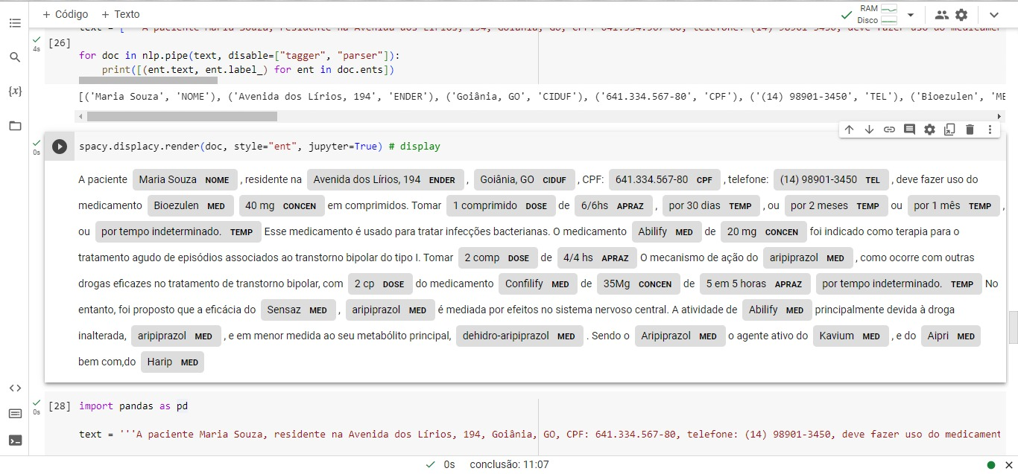
Reconhecimento de Entidades

Slide 26
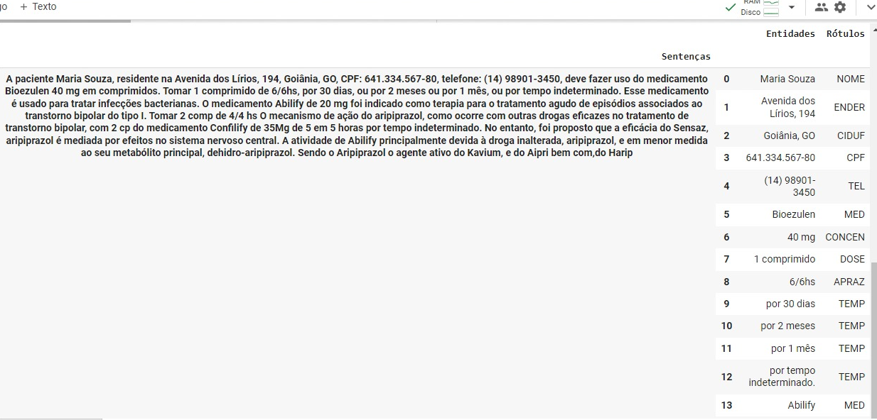
Extração de Entidades

Slide 27
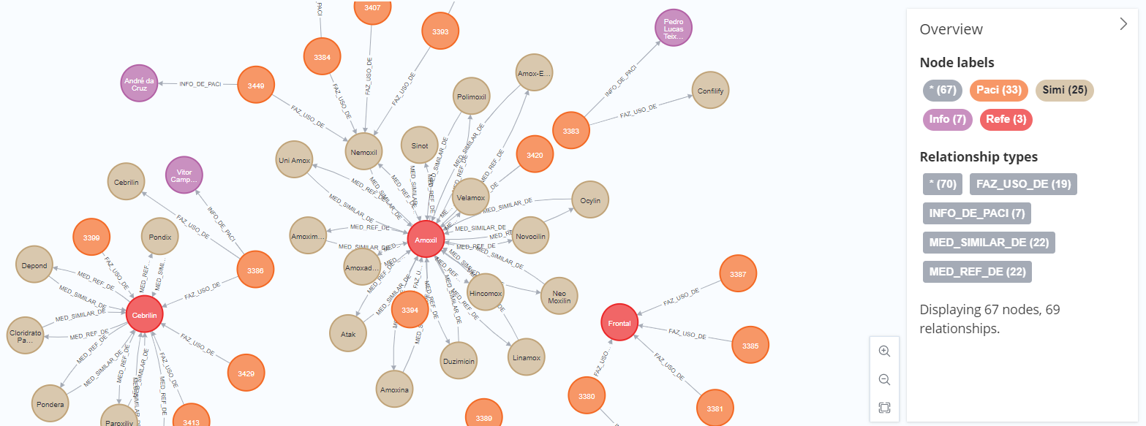
Grafo de Conhecimento de medicações, armazenada no Neo4j

Slide 28
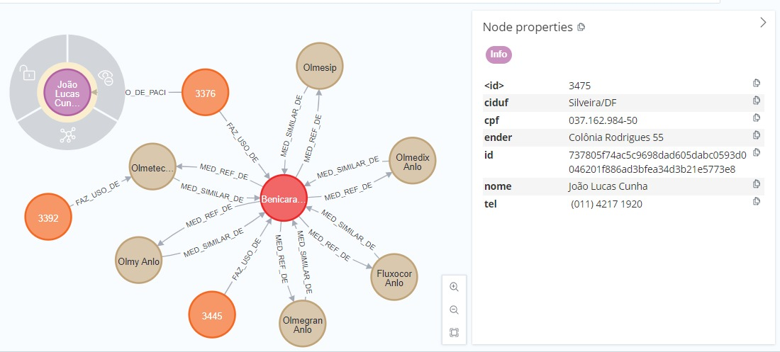
Grafo de Conhecimento, medicamento – exemplo de consulta - paciente 1

Slide 29
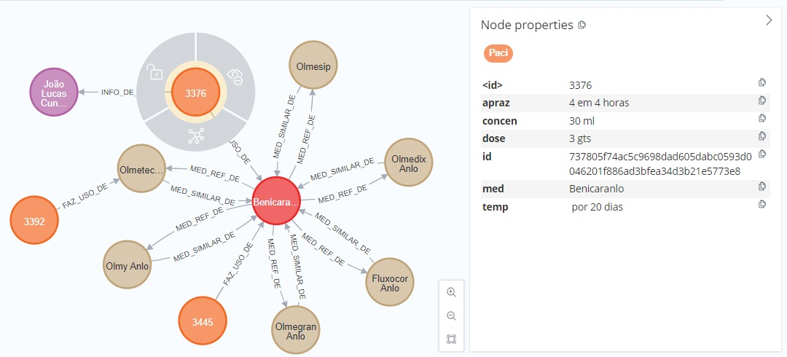
Grafo de Conhecimento, medicamento – exemplo de consulta - paciente 2

Slide 30
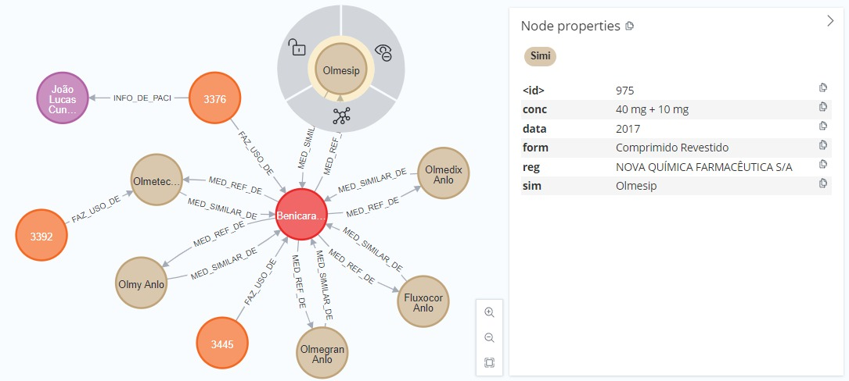
Grafo de Conhecimento, propriedades dos medicamentos similares

Slide 31
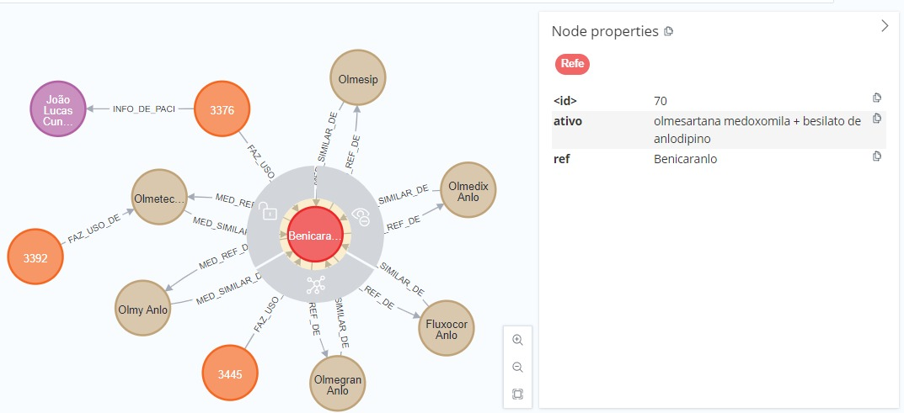
Grafo de Conhecimento, medicamento Referência e Princípio Ativo

Slide 32
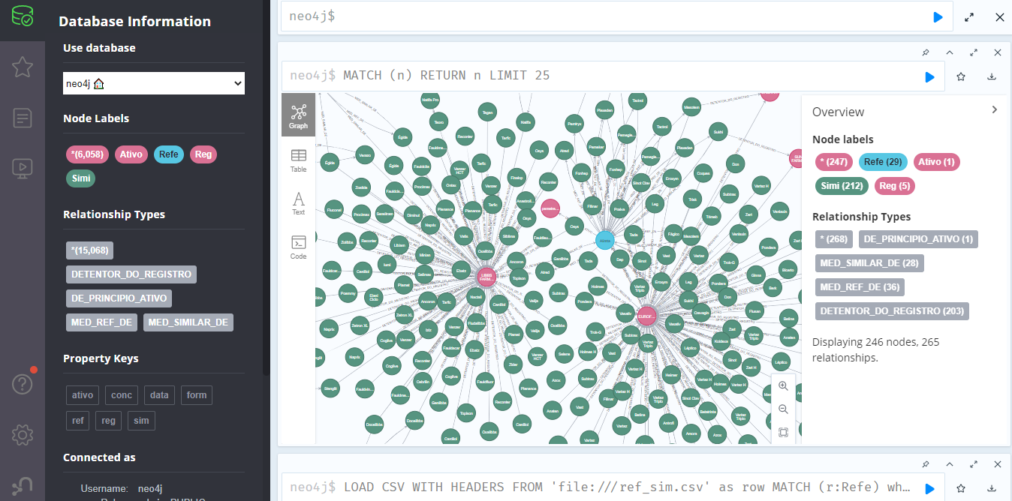
Grafo de Conhecimento, medicamento Referência e Similares

Slide 33
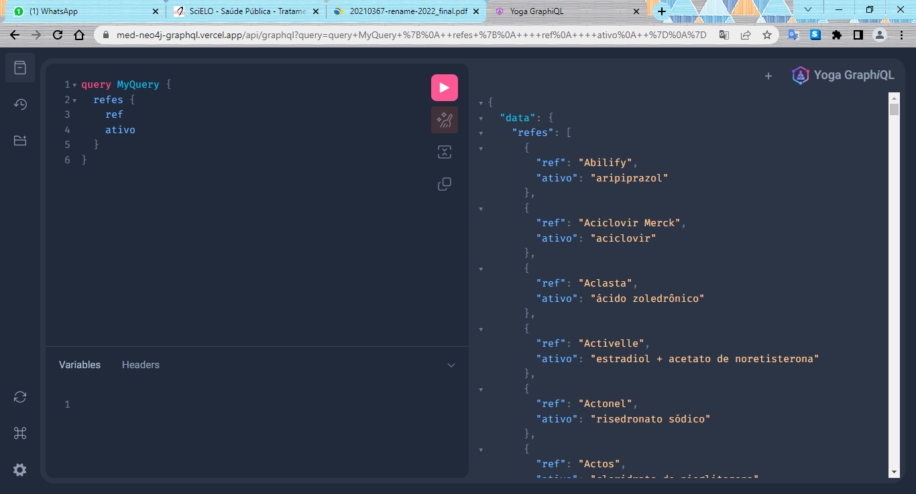
GraphQL/API consultando o banco de dados gráfico de medicamentos

Slide 34
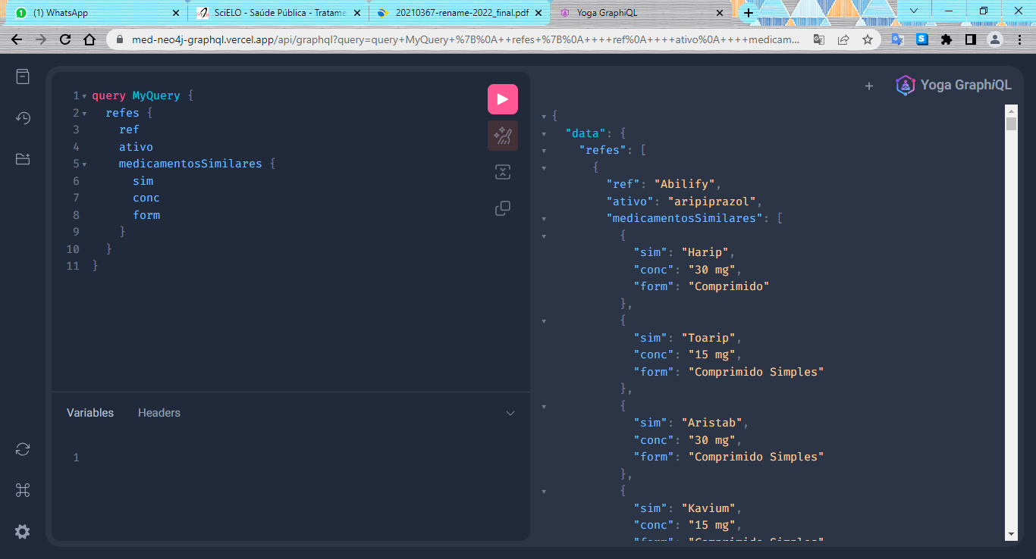
GraphQL/API consultando o banco de dados gráfico de medicamentos

Slide 35
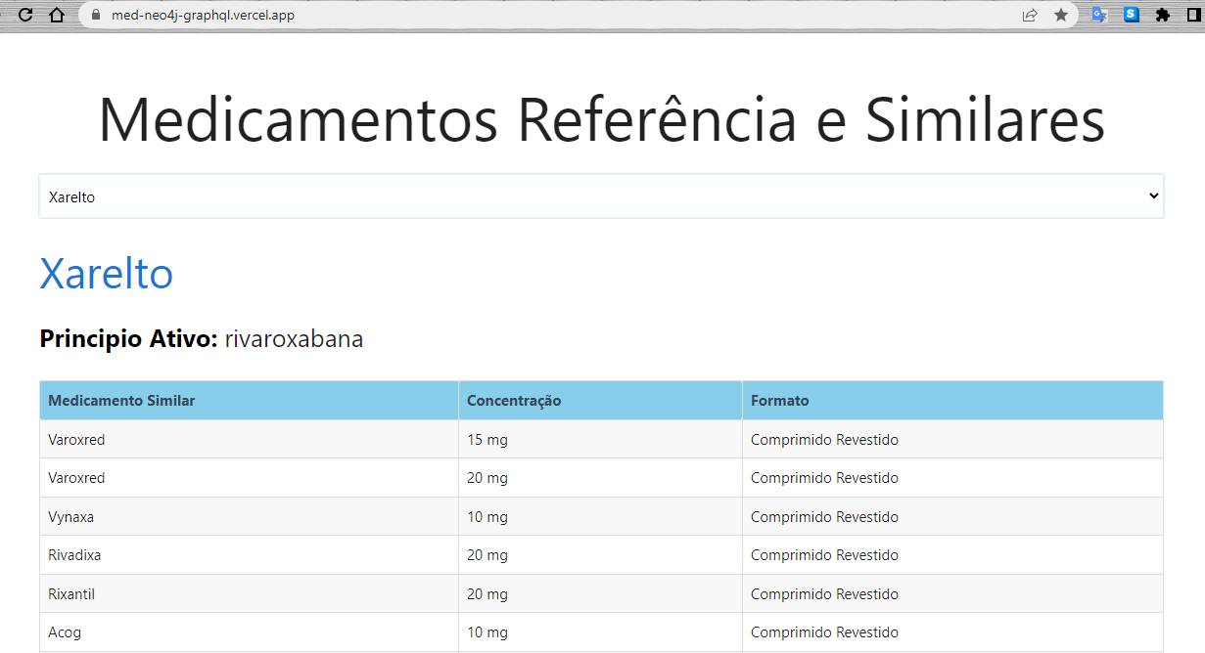
UI – exemplo de aplicação - sistema de recomendação de medicamentos similares

Slide 36
Considerações Finais
Compreende-se que essa pesquisa tem valor intrínseco e traz contribuições, especificamente, relevante para o Hospital das Clínicas de Marília. Em especial contribuindo com o grupo HAIS que definiu algumas demandas para a pesquisa relacionadas ao desenvolvimento de uma API de reconhecimento de entidades e recomendação de medicamentos similares e principio ativo, em detrimento de medicamentos de marca. E, para o desenvolvimento de pipelines de códigos para ser utilizadas por esse dado grupo de pesquisa, para a recuperação de informações de receituários médicos eletrônicos.

Slide 37
RECUPERAÇÃO DA INFORMAÇÃO DE PRONTUÁRIOS ELETRÔNICOS: Um modelo de visualização de informação de medicamentos.
nathalia.adriele@unesp.br

